Slide 1

智能搜索初探 Introduction to Intelligent Searching
智能优化方法（Intelligent Optimization Approaches）
智能搜索概述
局部搜索
局部搜索的基本思想
登山搜索
局部束搜索
模拟退火
内容：局部搜索
目标：通过两个经典算法的学习掌握局部搜索思想
重点：如何用各种用局部搜索解决优化问题：以皇后问题为例

Slide 2
局部搜索(Local Search)的基本思想
局部搜索能用来做什么？
生产计划，生产调度，路径规划，资源配置等，
事实上，许多（甚至大多数）运筹问题都可以用局部搜索方法求解（如飞机的航线规划等）

Slide 3
局部搜索(Local Search)的基本思想
基本思想 (出乎意料地简单！):
Step 1: 选择初始状态（其本质是猜测初始解）
Step 2: 做出局部更改使得当前状态得到改进
Step 3: 重复Step 2直到找到目标状态（或者运行超时）
具体要求:
产生一个初始解 (经常随机产生，很可能不是最优解、甚至不可行
评价当前解的质量
转移到其他状态(通过定义好的邻域函数)
. . . 这些操作的计算速度要快
. . . 不要保存后续路径

Slide 4
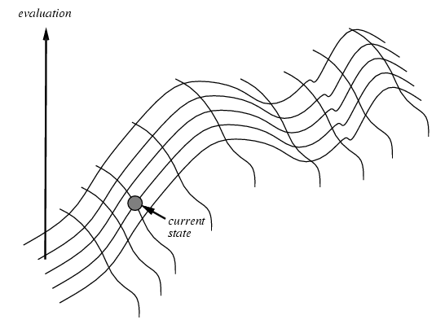
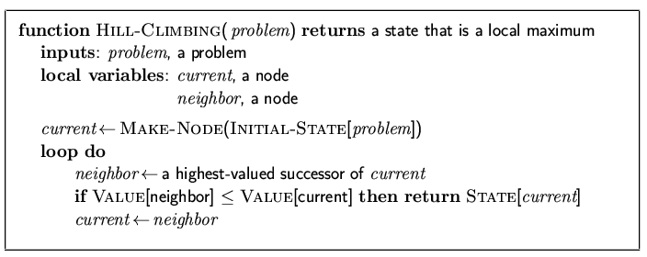
登山搜索（Hill-climbing Search）
“就像在大雾中攀登珠穆朗玛峰”
"Like climbing Everest in thick fog with amnesia”
→ 移动到更好的临域 （neighbor）
注意:伪码中的 “successor” 就是临域“neighbor”.

Slide 5
登山搜索（Hill-climbing Search）
登山搜索通常用于求解“完全”状态问题，即，要求所有变量被决策
用于求解约束满足问题（Constraint Satisfaction Problem, CSP）:
允许不满足约束的状态存在
算子能为变量重复赋值
变量选择：随机选择任意冲突变量
通过最小冲突启发式算法选择变量值:
选择违反约束最少的值
例如，登山搜索算法中的 h(n) = 违反约束的个数

Slide 6
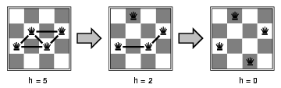
皇后问题（Queens）
状态：4个皇后占据4列 (256个状态)
临域算子： 每个皇后只能在其所在列上移动
目标：任意两个皇后之间无“攻击”（no attacks）
评价函数: h(n) = 攻击数量（number of attacks）
无合法状态

Slide 7
8皇后问题 最小冲突的启发式（Min-Conflicts Heuristic）
1
2
2
0
3
2
3
2
2
2
2
2
3
2
生成初始状态（随机）
重复以下过程
选取一个冲突变量 var (随机)
重新为 var 赋值 使得冲突次数最小
如果新状态没有冲突产生，那么返回该赋值

Slide 8
关于登山搜索的评论
基于登山搜索（最小冲突启发式）的局部搜索算法对于百万皇后问题有极好的性能
原因：搜索空间虽然O(n^{n})，但 合法状态分布集中，意味着整体来看，任意随机生成的状态距离合法状态只有几步之遥

Slide 9
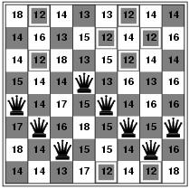
随机登山搜索: 8皇后问题
随机登山搜索:
从“向上登山”的移动中
随机选取下一步.
(登山搜索可以有许多变形)
h =直接或间接可以相互攻击的皇后的对数
h = 17
算子: 在列的方向上移动皇后 通过当前最佳方案 可得 h=12 (图中方块标注)

Slide 10
登山搜索的问题
丘陵地带 （Foothills）/ 局部最优: 当前不是全局最优，但是领域没有更优的解
(迷宫:不得不暂时背离寻找最优解的目标)
高原地带（Plateaus）: 所有的临域看上去都一样.
(8皇后问题：下一步怎么走都不会减少攻击数量)
山脊（Ridges）: 局部最优值次序
忽视最高点：我的搜索结束了么?

Slide 11
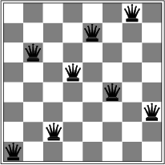
随机登山搜索: 8皇后问题
评价函数h的值是多少？ (可以相互攻击的皇后对数)?
h = 1
找到下一步改善当前状态的质量.
A local minimum with h = 1

Slide 12
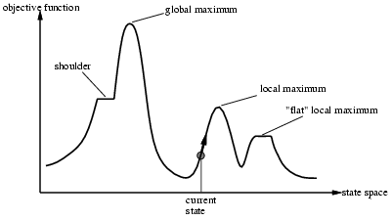
登山搜索的局限性
问题: 依赖于初始状态, 容易陷入局部最优
怎样克服局部最优和高原现象 ?
→随机重启 登山搜索

Slide 13
局部束搜索（Local Beam Search）
登山搜索的变形：
随机重启: 在指定步以后，简单地随机选取一个状态重新开始登山搜索.
局部束搜索（Local Beam Search）: 并行运行多个随机初始点，同时维护k个最好状态
Notes:
Random restarts: Probability of failure is 86%. How often need to restart on average, before finding solutions? 1*0.14 + 2 * 0.86*0.14 + 3* 0.86 * 0.86 * 0.14 + ... = 7.14
Example: Plot from previous figure. If we start in different places, we’ll eventually find a good solution.
Benefits of beam search
Don’t spend a long time when start at bad random positions.
Potential problems?
Clustering if all the best states are near by (in which case use stochastic beam search, choosing successors to keep at random proportionally to the value)
Lots of local maxima (e.g. ridges)
Success of hill climbing searches - depends on shape of state space surface. If there are only a few local maxima, it works well!
Q: When will these methods still fail? A: Lots of local maxima.

Slide 14
基本思想
从k个随机产生的状态开始
跟踪k个状态（而不是1个）
对于每次迭代, 产生k个状态的所有后继
如果任何一个状态是目标状态, 停止; 否则 选择k个最好的后继并重复上述过程.
局部束搜索是否等价于k个随机点重启动的登山搜索
（ k random-restart hill-climbing?）???
不等价: 在局部束搜索中k个点之间信息共享:
一些点对产生后继最优解没有任何贡献，而一个点可能对所有k个点的后继产生贡献
“Come over here, the grass is greener” (Russell and Norvig)

Slide 15
登山搜索的局限性
问题: 依赖于初始状态, 容易陷入局部最优
怎样克服局部最优和高原现象 ?
→随机重启 登山搜索

Slide 16
对局部搜索的改进
问题:
怎样迅速转移到更好的状态？
怎样避免局部最优“getting stuck” / local maxima?
思想: 引入“向下转移”（噪声）以摆脱局部最优
噪声策略:
1. 模拟退火（Simulated Annealing ）
Kirkpatrick et al. 1982; Metropolis et al. 1953
2. 混合随机行走（Mixed Random Walk）
Selman and Kautz 1993

Slide 17
模拟退火（Simulated Annealing）
基本思想:
采用传统的登山搜索策略，但是
不时朝产生改进解的方向移动，即下山移动(downhill moves).
随着时间的推移, 采取下山移动的概率逐渐降低，并且下山移动的步长逐渐减小
Kirkpatrick et al. 1982; Metropolis et al.1953.
Notes:
Purpose of SA is to avoid local maxima. (Most frequently encountered difficulty with hill climbing.) Idea... [allows downhill steps occasionally].
The undirected steps won't in general reduce the ability of the procedure to find a global maximum (although they might increase the running time). But they may dislodge the problem solver from a foothill, i.e., a local maximum.
Q: Why large steps at first?
A: To avoid local maxima that extend over a wide area of the search space. Like doing a lot of exploring of the whole search space early. Subsequent undirected steps are smaller because we expect to only have to avoid more restricted local maxima.
Name came from an analogy with metal-casting.

Slide 18
模拟退火（Simulated Annealing）
Exploration VS Exploitation
搜索范围 VS 局部深挖

Slide 19
模拟退火（Simulated Annealing）
基本思想:
采用传统的登山搜索策略，但是
不时朝产生改进解的方向移动，即下山移动(downhill moves).
随着时间的推移, 采取下山移动的概率逐渐降低，并且下山移动的步长逐渐减小
Kirkpatrick et al. 1982; Metropolis et al.1953.
Notes:
Purpose of SA is to avoid local maxima. (Most frequently encountered difficulty with hill climbing.) Idea... [allows downhill steps occasionally].
The undirected steps won't in general reduce the ability of the procedure to find a global maximum (although they might increase the running time). But they may dislodge the problem solver from a foothill, i.e., a local maximum.
Q: Why large steps at first?
A: To avoid local maxima that extend over a wide area of the search space. Like doing a lot of exploring of the whole search space early. Subsequent undirected steps are smaller because we expect to only have to avoid more restricted local maxima.
Name came from an analogy with metal-casting.

Slide 20
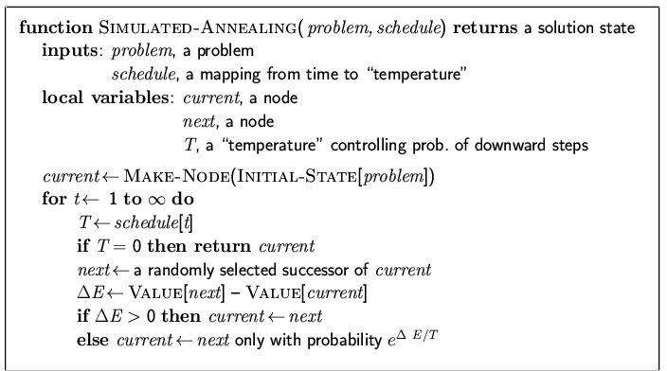
模拟退火步骤
思想: 通过采取“糟糕”的转移来摆脱局部最优，但糟糕转移的频率要逐渐降低

Slide 21
模拟退火步骤
思想: 通过采取“糟糕”的转移来摆脱局部最优，但糟糕转移的频率要逐渐降低
与登山搜索相似，但采取的是随机移动而不是最佳移动
如果有改进，则移动
What’s the probability when: T → inf?
What’s the probability when: T → 0?
否则，选择以指数概率减少糟糕策略的转移
What’s the probability when: Δ=0?
What’s the probability when: Δ→-∞?

Slide 22
模拟退火的一些知识
基于统计机制的噪声模型
模拟生长晶体物理过程
Kirkpatrick et al. 1982; Metropolis et al. 1953
收敛性:
W/ exponential schedule, 收敛到最优解
可以证明: 如果T降低足够慢，那么模拟退火可以以接近1的概率找到最优解
重要内容: 下向/侧向移动
开销大，但能找到最优解（如果有足够时间的话）
每年数百篇论文
应用: 差大规模集成电路布局, 工厂调度, 蛋白质折叠. . .

Slide 23
小结
局部搜索算法
登山搜索（Hill climbing）
局部束搜索（Local beam search）
模拟退火（Simulated annealing search）
惊人的高效
广泛的应用
Formal properties elusive
Intuitive explanation:
Search spaces are too large for systematic search anyway. . .
Area will most likely continue to thrive

Slide 24
小结（续）
本节重点：
如何各种用局部搜索解决优化问题：以皇后问题为例
本节难点：
各种局部搜索算法之间的区别和联系

